Slide 1
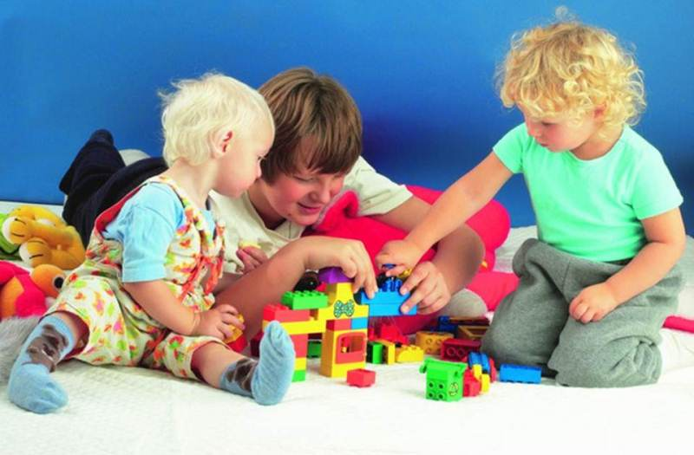
Что должен знать и уметь ребенок 2-3 лет ?

Slide 2
Приведенные нормы развития ребенка разработаны ведущими специалистами в сфере детской психологии, физиологии и методики дошкольного развития и воспитания детей.

Slide 3
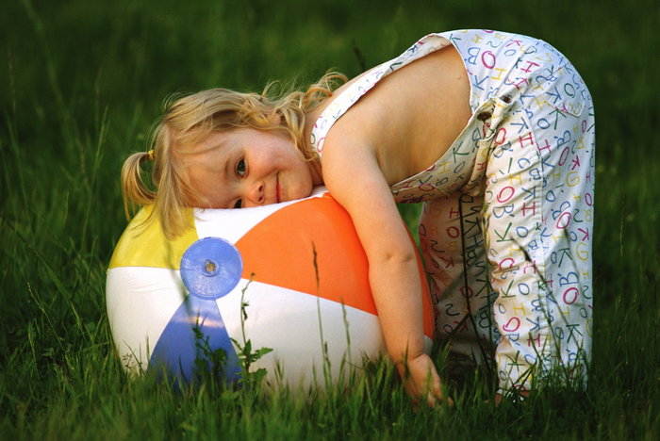
Активность ребенка.
2-3-летние малыши весьма активны во всех проявлениях. Теперь они уже уверенно держатся на ногах, да так, что не каждая мать угонится за своим чадом. Кроме этого, ребенок охотно подражает действиям взрослых. Этим и обусловлено появление в данном возрастном периоде ролевых игр. Например, подражая матери, ребенок стремится мыть свою чашку: это же невероятно интересно мыть и плескаться одновременно. Святое дело и постирать свою рубашку или нагрудник, мама-то каждый день этим занимается, надо, дескать, и самому попробовать.

Slide 4
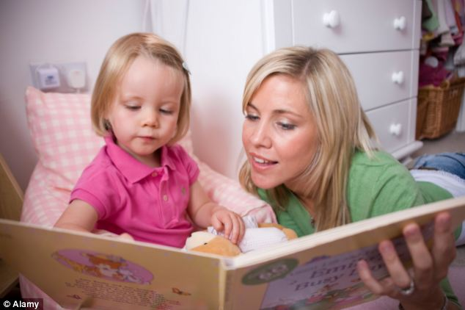
Развитие речи.
Примерно, с двух с половиной (а иногда и раньше) ребенок уже осмысленно называет близких по имени а себя упоминает от первого лица. Постепенно (ближе к 3-м годам) ребенок добавляет к прилагательным нужные окончания (т.е. совпадающие с падежом существительного). Уже понимает значение собирательных существительных ("одежда", "овощи" и пр.), но сам их пока не упоминает в своей речи. К 3-м годам ребенок уже может делать некоторые описания, к примеру, может рассказать про любимое лакомство.
Также его сознанию становятся доступными слова, обозначающие абстрактные понятия: жарко-холодно, светло-темно. И ориентиры в пространстве: спереди-сзади, близко-далеко и пр.

Slide 5
Память, внимание, мышление
В 2-3 года ребенок может:
Правильно складывать пирамидку, матрешку.
Узнавать предметы по их составляющим (например, крыша домика).
Складывать пазлы из 2-4 частей.
Узнавать и называть основные цвета: красный, желтый, зеленый, синий, белый, черный.
Понимать значения слов «одинаковые», «похожие», «разные».
Называть предметы, которых не хватает рисунку (хвостик у зайчика, колесо у машины).
Из трех предметов выбирать нужный по описанию.
Рассказывать по памяти про содержание увиденных рисунков (например, на каких музыкальных инструментах играют детки)
Помнить, что делал сутра, днем, вечером.
В этом возрасте ребенок активно тренирует свою память, учиться концентрироваться, ставить перед собой цель что-то запомнить, найти по картинке, ответить на вопрос взрослого.

Slide 6
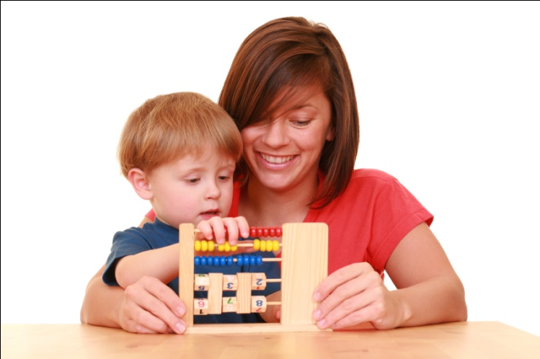
Математика
К 3 годам ребенок способен:
Узнавать и называть основные геометрические фигуры: круг, треугольник, квадрат.
Считать предметы от 1 до 5, отвечать на вопрос: «Сколько всего?»
Знать, сколько пальцев на руках, ушей у собаки, лап у лисички и т.д.
Различать понятия «много», «мало», «один», «ни одного».
Сравнивать 2-3 предмета разной длинны, высоты и ширины.
Понимать слова «сверху», «снизу».
На данном этапе закладываются основы знаний про количество предметов, их размеры и форму. Ребенок должен помнить, что предметы считаются с лева на право, при счете числа нельзя пропускать и называть дважды.

Slide 7
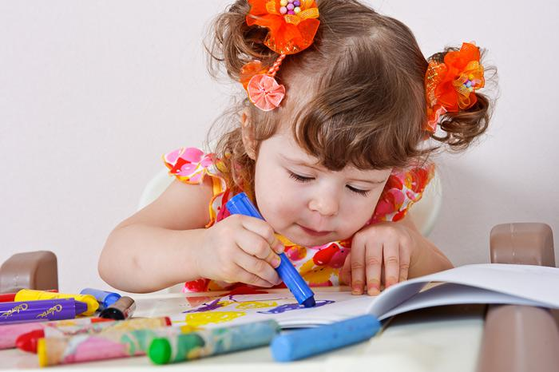
Графические навыки
Ребенок начинает пользоваться разными графическими средствами: мелом, красками, карандашами, фломастерами; учиться проводить линии, рисовать кружочки, раскрашивать рисунки.
Помочь овладеть данными навыками помогут всевозможные развивающие игрушки, книжки и, конечно же, ваше общение с ребенком.

Slide 8
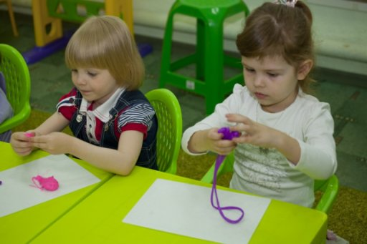
Развитие мелкой моторики Малыш должен уметь проводить вертикальные, горизонтальные и наклонные линии нужного размера. Для этого можно предложить дорисовать забор, лучи у солнца, дождик и т.д Также должен уметь рисовать округлые предметы. Малыш должен уметь аккуратно раскрашивать картинки. Ребенок должен уметь выполнять простые движения пальчиковой гимнастики.

Slide 9
Игровая деятельность.
Ребенок 2—3 лет в своей игре обычно подражает тому, что он видит и слышит, и тем самым он как бы закрепляет в своем сознании, памяти то, что он повседневно воспринимает.
В игре формируются характер и нормы поведения ребенка, т. е. отношение к вещам, взаимоотношения с окружающими людьми, оценка поступков. Поэтому нам должно быть не безразлично, чем и как играет наш ребенок. В этом отношении не следует руководствоваться пословицей: «Чем бы дитя ни тешилось, лишь бы «не плакало».
Ребенок на третьем году жизни может уже сам найти себе занятие и продолжительное время, до часа — полутора, играть один. Умение ребенка самостоятельно играть, заниматься следует всячески развивать. Делать это нужно не только потому, что самостоятельные игры ребенка дают взрослому возможность заниматься своими делами, но главным образом потому, что это полезно ребенку.
В самостоятельных занятиях у ребенка развиваются инициатива, умение преодолевать затруднения, настойчивость в достижении цели и другие ценные качества.

Slide 10
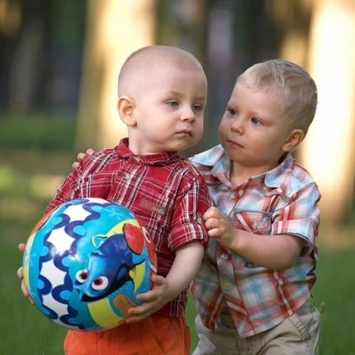
Физическое развитие
К двум годам ребенок овладел уже основными общими движениями — он умеет ходить, начинает бегать, много лазает. Но все эти движения еще очень несовершенны, неловки, неточны. Постепенно на протяжении третьего года жизни идет дальнейшее совершенствование общих движений, ходьба становится более равномерной, постепенно исчезают лишние движения.
Совершенствуются также и движения рук. Ребенок может ловить мяч, бросать его вверх, может попасть им в цель, если она недалеко и достаточных размеров (например, бросить мяч в стоящую корзину, попасть снежком в дерево и т. д.), перекинуть мяч через невысокую сетку, катать широкий обруч.
Ребенок этого возраста очень подвижен, он производит много разнообразных сравнительно сложных движений. Можно сказать, что он все время двигается»
Но, несмотря на большие достижения, движения ребенка и на третьем году жизни еще недостаточно точны, координированы. Например, бегая, он не отрывает обе ноги от земли — это скорее ускоренная ходьба. При ходьбе и беге ребенок размахивает руками и т. д. Однообразные движения быстро утомляют малыша.
Бегая, играя без устали 3—4 часа подряд, он в то же время совсем, например, не может идти с матерью, держась за ее руку, в одном направлении даже в течение получаса. Однако может спокойно пройти это расстояние, если ему будет предоставлена возможность несколько раз переменить направление, остановиться на короткое время, присесть, свернуть в сторону, побежать, залезть на что-нибудь и т. д.

Slide 11
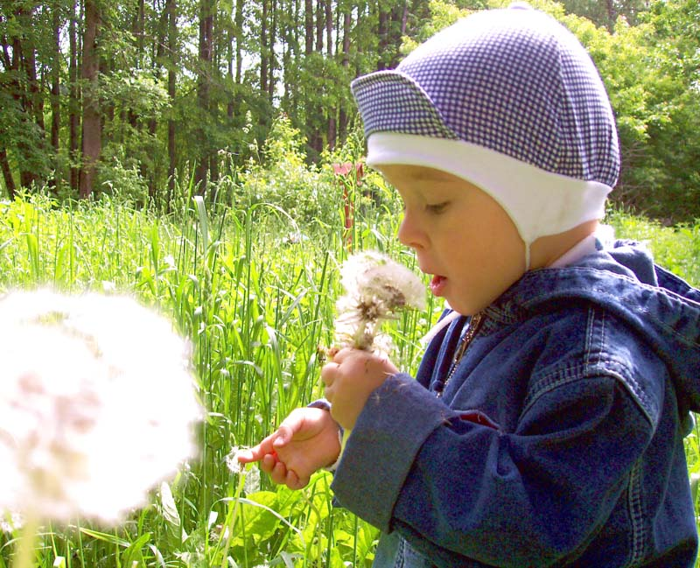
Развитие чувств
Ребенку уже на втором году жизни были доступны такие чувства, как радость, любовь, гнев, страх, недовольство, ревность, обида и т. п. На третьем году внешние проявления этих чувств становятся ярче и разнообразнее.
Радуясь, ребенок прыгает, хлопает в ладошки, громко смеется; испугавшись чего-либо, бежит, прячется, закрывает лицо руками; обидевшись на кого-либо, ребенок отворачивается, отказывается разговаривать. Более богатой становится и мимика ребенка, отражающая его переживания. Значительно сложнее и разнообразнее становятся причины, вызывающие чувства.
Ребенку, который всегда бывает чистым, стыдно, если у него оказался грязным нос; ему стыдно, когда его осуждают за то, что он ударил маленького; он радуется, что построил домик, хорошо нарисовал, сложил разрезную картинку; он проявляет застенчивость в присутствии чужого человека, смущается.
В этом возрасте ребенку доступны уже и эстетические переживания. Ему нравится нарядное новое платье, красивый бант. «Какой красивый», — заявляет он. Малыш получает удовольствие от приятного запаха цветов; выражает удивление и восхищение, оказавшись на пестром от цветов лугу, залитом солнцем: «Как красиво, хорошо, правда, мама?» — говорит ребенок и бегает от одного цветка к другому. Конечно, все эти чувства ребенок будет проявлять, если взрослые раньше обращали его внимание на красоту природы.

Slide 12
Труд
Дети учатся самостоятельно выполнять простейшие трудовые поручения: расставить по местам игрушки, убрать в ящик строительный материал, полить растения, покормить рыбок и птичек, перед обедом расставить тарелки, салфетницы, разложить ложки. Для своевременного формирования самостоятельности родители сообщают детям их маленькие обязанности: одежду беречь, игрушки не разбрасывать, охотно выполнять поручения взрослых, не шуметь, когда старший брат готовит уроки, когда находишься в спальне. Необходимо создавать условия для того, чтобы в самостоятельной деятельности дети могли использовать накопленные знания и опыт: дети могут раздеться, завернуть рукава, вымыть руки, если одежда удобна. Важна и оценка, поощрение ребенка, привлечение внимания посторонних к проявлениям его самостоятельности. Тогда ребенок будет стараться самостоятельно найти себе занятие, справиться с ним и даже оказать помощь тому малышу, который в ней нуждается.

Slide 13
Туалет.
В этот возрастной промежуток необходимо, чтобы ребенок полностью перешел на пользование горшком. Вообще период перехода от памперсов к самостоятельности имеет очень разные временные границы у разных детей (в том числе зависит это и от родителей). Кто-то начинает приучать с того момента, как ребенок начал сидеть. Но все же проситься на горшок он начинает тогда, когда в его действиях появляется осознанность. А приучают все по-разному, но чаще все-таки изначально принудительно, т.е. периодически делать подходы к горшку, пока у ребенка это не отложится на сознательном уровне. Кто-то личный пример использует (делая ставку на то, что дети все-таки великие подражатели). Тут уже, как говорится, выбирайте свой подход. К 3-м годам явление "мокрых штанов", конечно, допустимо, но в редких случаях.

